Slide 1


Stati generali del Turismo e della Cultura
Comunità di lavoro Regio Insubrica
Atelier Novara
05/10
2022
Kaspar Weber, Ticino Turismo
Notes:
1

Slide 2






Stati generali della Cultura e del Turismo della Regione Insubrica
2
Documenti ufficiali di programmazione strategica
a livello federale
Strategia del turismo della Confederazione (10.11.2021)
Messaggio concernente la promozione della cultura 2021–2024
- Strategia e pianificazione 2022-2024 (LfST)
Notes:
2

Slide 3





Stati generali della Cultura e del Turismo della Regione Insubrica
3
Documenti ufficiali di programmazione strategica turistica a livello cantonale
Programma di legislatura 2019-2023
Messaggio Credito quadro per turismo 2022-25 (LTur)
Messaggio Credito quadro politica regionale 2020-23 (LaLPR)
- 5x Piani strategici e finanziari quadriennali 2023-2026 (LTur)
Notes:
3

Slide 4
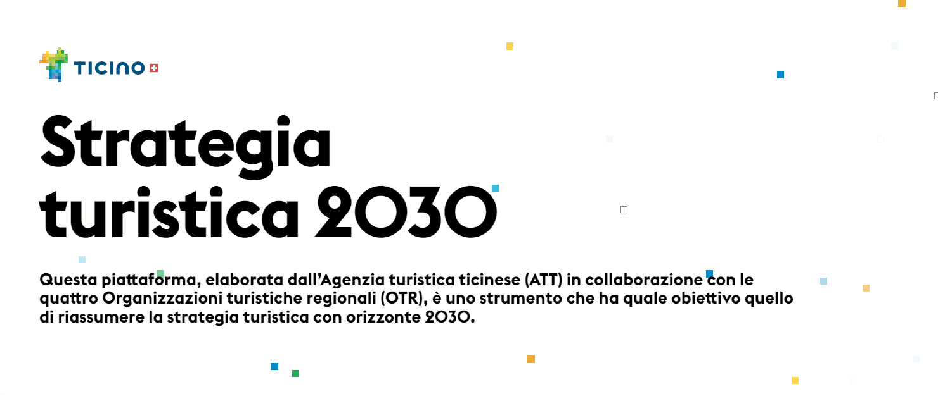
Stati generali della Cultura e del Turismo della Regione Insubrica
4
ticino.ch/strategia2030
Notes:
4

Slide 5
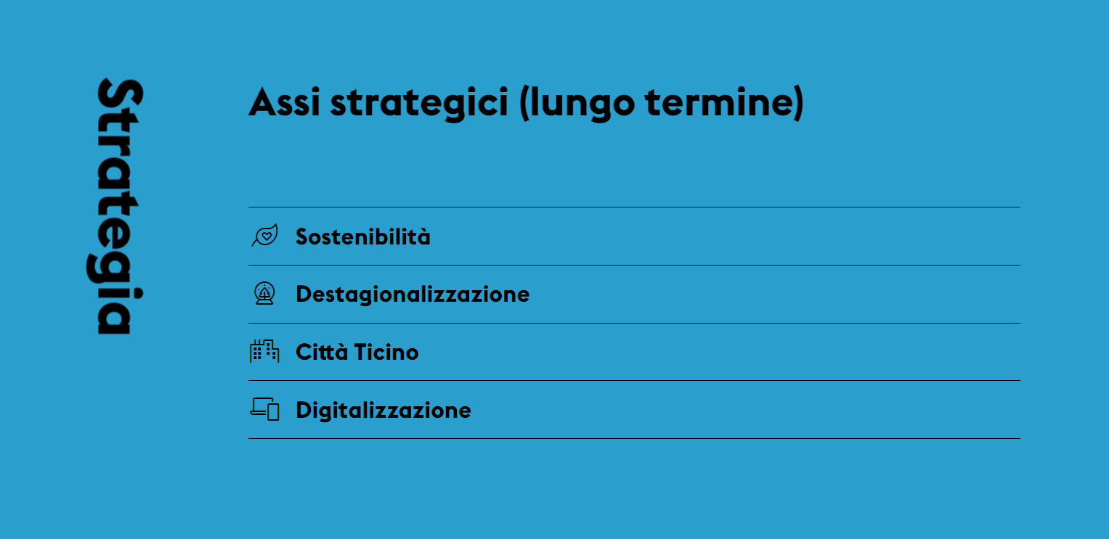
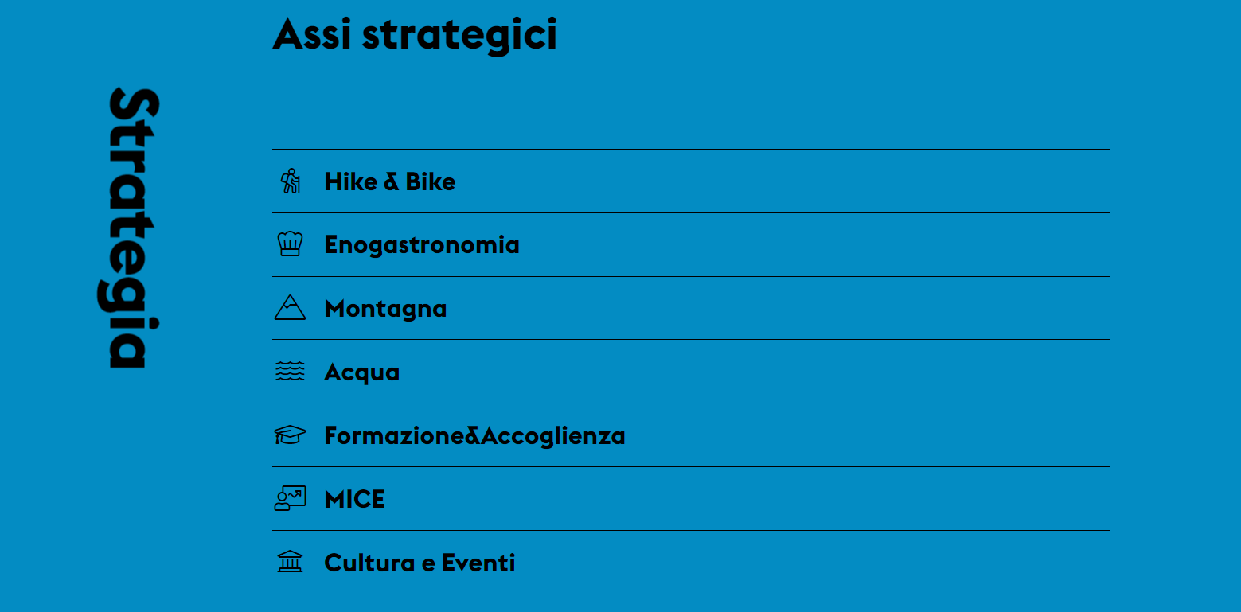
Stati generali della Cultura e del Turismo della Regione Insubrica
5
Notes:
5

Slide 6
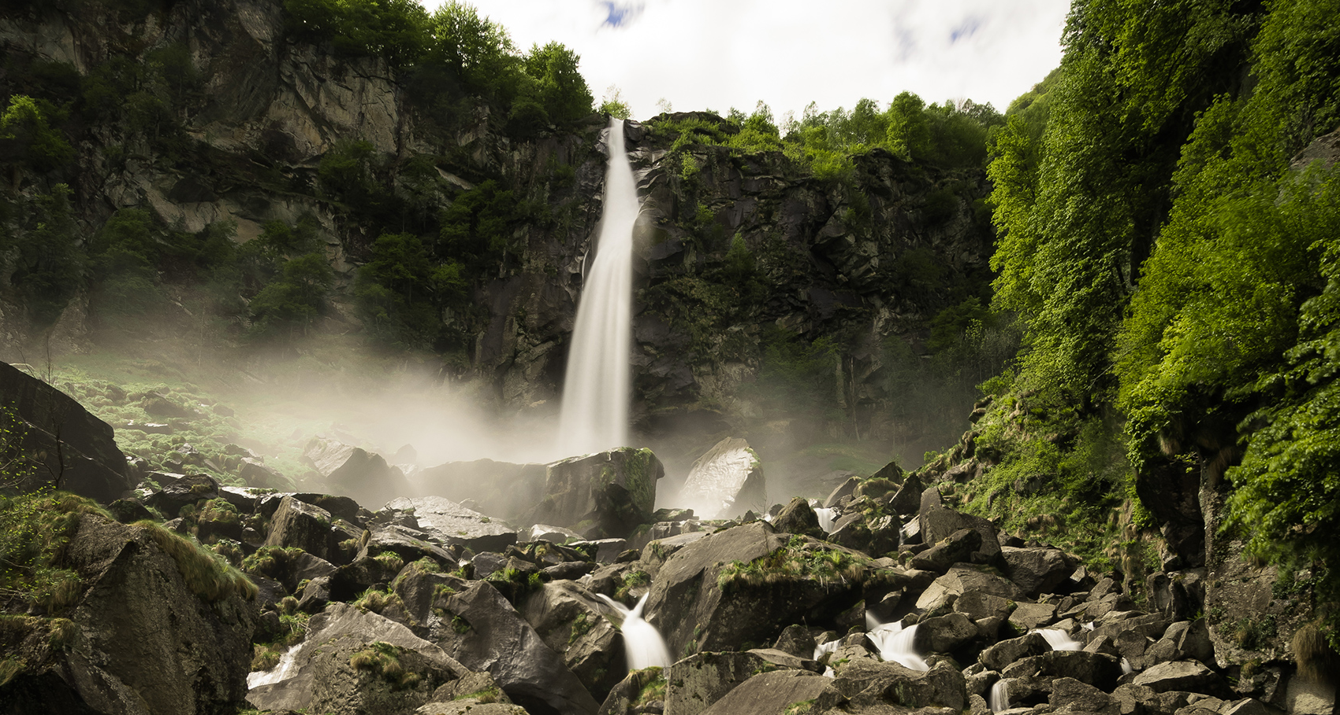







Stati generali della Cultura e del Turismo della Regione Insubrica
6
Le 8 crisi attuali del turismo
Materie prime
Energia
Cambio
Inflazione
Guerra
Personale
Covid
Clima
Notes:
6

Slide 7
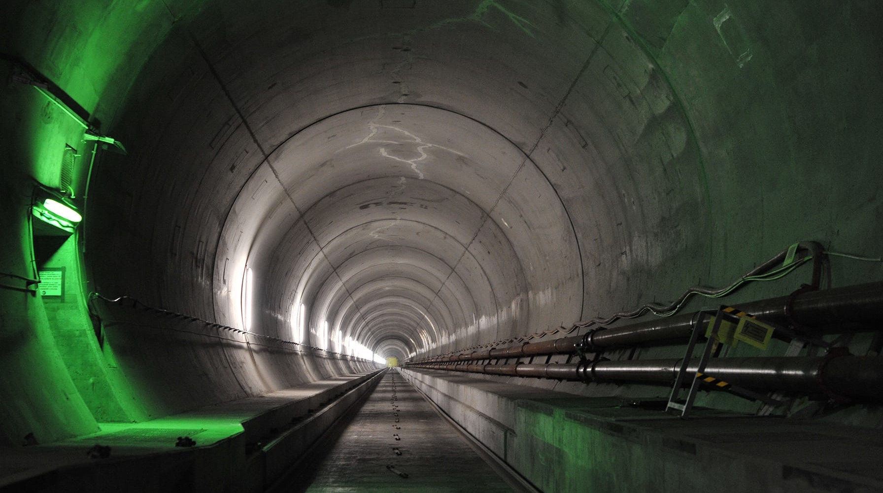
Stati generali della Cultura e del Turismo della Regione Insubrica
7
AlpTransit: 3a rivoluzione turistica per il Ticino?
Zurigo
1h 37 min
Bellinzona
Zurigo
3h 12 min
Milano
Lugano
29 min
Locarno
Notes:
7

Slide 8
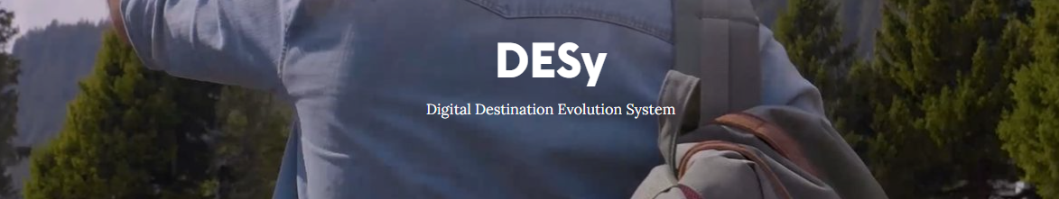
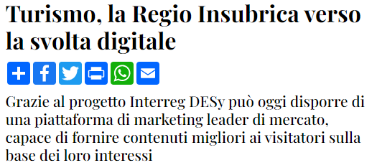

Stati generali della Cultura e del Turismo della Regione Insubrica
8
Notes:
8

